Slide 1
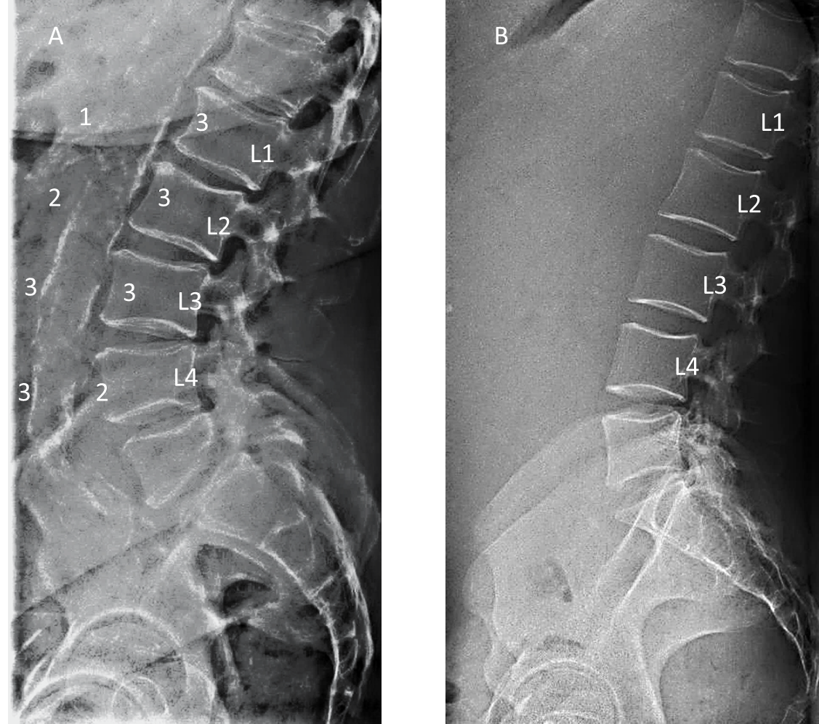
A
B
1
3
L1
L1
2
3
L2
L2
3
3
L3
L3
L4
L4
3
2

